Slide 1
TIẾNG VIỆT 1
Tập 1
Tuần 13
Bài 67: on – ot

Slide 2
Khởi động
Trò chơi: Câu cá

Slide 3
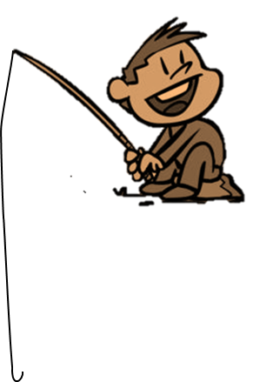
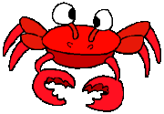
Bắt đầu

Slide 4
yên ngựa
Tìm tiếng có chứa vần yên
cô tiên
chín
yên ngựa
chiên

Slide 5
Tìm tiếng có vần yêt
yết kiến
yết kiến
viết
chim yến
biệt thự

Slide 6
Bài 67: on - ot
on
ot

Slide 7
on
o
n
mẹ con
on

Slide 8
ot
o
t
chim hót
ot

Slide 10
So sánh
on
o
n
ot
o
t

Slide 11
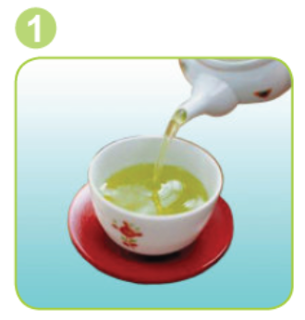
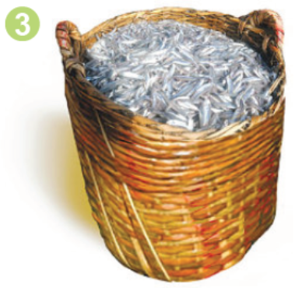
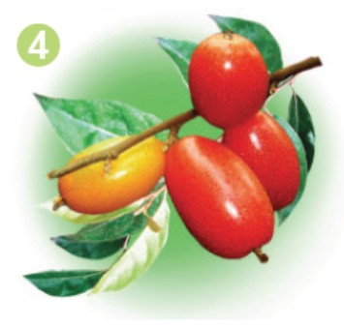
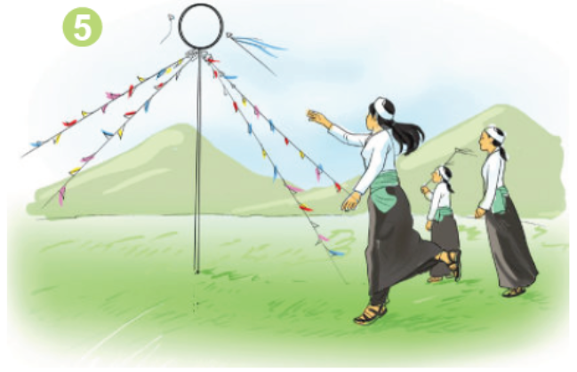
Tìm từ ngữ ứng với hình
nón lá
quả nhót
rót trà
sọt cá
ném còn

Slide 12
Thư giãn

Slide 13
Tập đọc

Slide 14
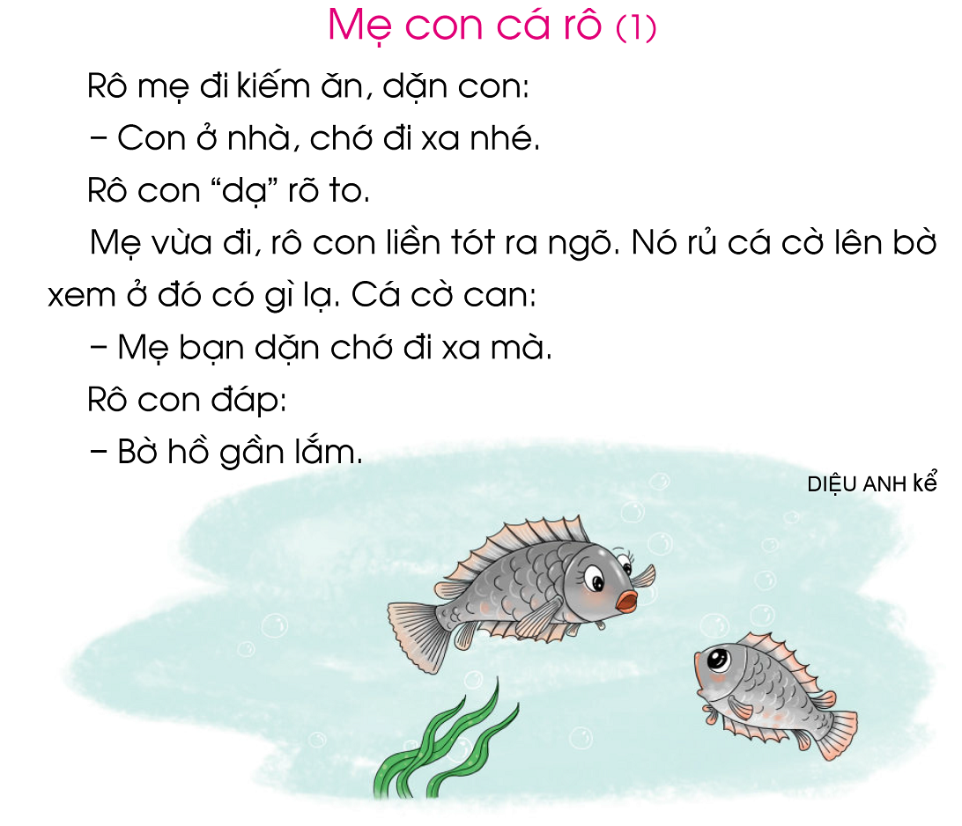

Slide 15
1
2
3
5
4
6
7
8
9

Slide 16
Tập viết
Tập viết

